Slide 1
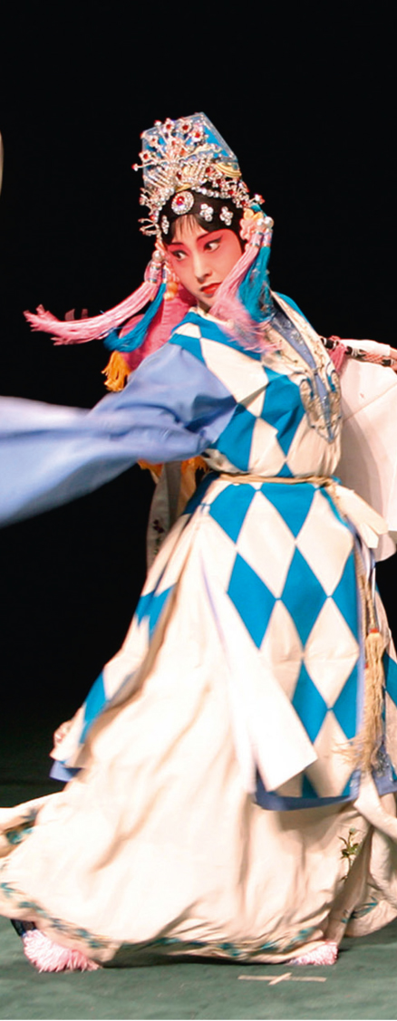
الجنسانية والتراث الثقافي غير المادي الوحدة 48: عرض تقديمي
اليونسكو
شعبة التراث الثقافي غير المادي
Notes:
© 2009 by Chen Ming/Beijing Bureau of Culture

Slide 2
يشمل هذا العرض:
تتألف هذه الوحدة من الجلسات الأربع التالية:
الجلسة الأولى: رفع مستوى الوعي بشأن القضايا الجنسانية وعلاقتها بالتراث الثقافي غير المادي
الجلسة الثانية: المساواة الجنسانية والتمييز على أساس نوع الجنس في التراث الثقافي غير المادي
الجلسة الثالثة: تفحص مجموعة من دراسات الحالات الوهمية لعناصر التراث الثقافي غير المادي
الجلسة الرابعة: الجلسة الختامية

Slide 3
استجلاء بعض الأفكار بشأن الجنسانية
الغرض: تفتيح أذهاننا بشأن القضايا الجنسانية ومساعدتنا على الإقرار بما لدينا جميعاً من افتراضات بشأن القضايا الجنسانية وفهمها
ما الذي حدث؟
الحالة الغريبة لأنطونيو وكيلوبترا (أو قيس وليلى أو...)
الجراح وابنته ...

Slide 4
استجلاء بعض الأفكار بشأن الجنسانية (2)
المفهوم الأساسي: الجنسانية لا تنحصر بثنائية الذكر والأنثى
كم عدد الفئات الجنسانية التي يمكنك تصورها؟
هل يمكنك أن تتصور وجود فئات جنسانية أكثر من الثنائية الجنسانية (الذكر والأنثى)؟
ما هي هذه الفئات؟

Slide 5
الديناميات الجنسانية للتراث الثقافي غير المادي
بعض ما قد نطرحه من أسئلة:
كيف يمكن للتراث الثقافي غير المادي أن يساهم في صياغة الهويات الجنسانية وبالعكس؟
كيف تؤثر القضايا الجنسانية على نقل التراث الثقافي غير المادي وماهي الآثار التي تترتب على ذلك بالنسبة: (أ) للتراث الثقافي غير المادي و(ب) للمجموعات القائمة على نوع الجنس؟
كيف يمكن للتراث الثقافي غير المادي أن يدعم الأدوار والتنميطات القائمة على نوع الجنس؟

Slide 6
المساواة بين الجنسين والتراث الثقافي غير المادي
حصرت اتفاقية عام 2003 ’التراث الثقافي غير المادي‘ بالعناصر التي تتفق مع المعايير الدولية لحقوق الإنسان (المادة 2 (1))
وتسعى اتفاقية الأمم المتحدة المعنية بالقضاء على التمييز ضد المرأة (CEDAW, 1979) إلى التصدي للممارسات الثقافية التقليدية التي تميز ضد أو تسيء إليها (المادة 5)
وقرن أيضاً إعلان اليونسكو العالمي بشأن التنوع الثقافي لعام 2001 حقوق الإنسان بالتنوع الثقافي

Slide 7
أربع حالات توضيحية – بعض الأسئلة المطروحة: كيف يمكن للنهوج المعتمدة لصون التراث الثقافي غير المادي التي تفتقر إلى المنظور الجنساني أن تتجاهل وجود الممارسات التمييزية أو تغفل عن عنصر محدد من التراث الثقافي غير المادي يعزز المساواة الجنسانية؟ كيف يمكن الحكم على عنصر تراثي ثقافي غير مادي بأنه ينطوي على تمييز قائم على نوع الجنس ومن الذي يطلق هذا الحكم؟ ما إمكانية أن يتطور التراث الثقافي غير المادي عبر الوقت لتلبية احتياجات اجتماعية جديدة (وبضمنها المساواة الجنسانية)؟ كيف يتفاعل التمييز القائم على نوع الجنس مع أشكال أخرى من التمييز (مثل التمييز القائم على أساس العمر، والطبقة الاجتماعية، والطائفة، والانتماء الإثني، والوضع الاقتصادي، ومستوى التعليم، والإعاقة)؟
المساواة الجنسانية وصون التراث الثقافي غير المادي

Slide 8
تقديم مجموعة من دراسات الحالات
مجموعة من دراسات الحالات التي تعرض سيناريوهات مختلفة تتعلق بالديناميات الجنسانية
المنتجات الحرفية حيث يقوم الرجال والنساء بأدوار محددة
التراث الثقافي غير المادي في مجال درء النزاعات أو حلها
شكل من أشكال التعبير الفني تمارسه حصراً فئة جنسانية مهمشة في المجتمع
شكل من أشكال التعبير الفني حيث تشكل العلاقات الجنسانية جزءاً من موضوع ممارسة العنصر
تراث ثقافي غير مادي تعرضت فيه الأدوار الجنسانية ’التقليدية‘ للتحدي

Slide 9
تطبيق المنظور الجنساني على دراسات الحالات
من أجل تطبيق المنظور الجنساني، ينبغي النظر في الأسئلة التالية:
ما هي الديناميات الجنسانية الفاعلة؟
ما أهمية هذه الديناميات بالنسبة للتراث الثقافي المعني؟
ما هي الآثار الناجمة عن كل حالة من هذه الحالات بالنسبة للأدوار الجنسانية والعلاقات الاجتماعية؟
كيف تتفاعل العوامل الأخرى (مثل العمر والإثنية وغيرها من العوامل) مع الجنسانية هنا؟
ما هي الآثار المترتبة على هذه العوامل بالنسبة لتحديد التراث الثقافي غير المادي والاعتراف به وصونه؟

Slide 10
جلسة اختتامية/تلخيصية
سيجرى نقاش في هذه الجلسة لمعرفة ما هي الأفكار التي استخلصتها من هذه الوحدة التي تناولت المفاهيم الأساسية للجنسانية والتراث الثقافي غير المادي
ما رأيك في هذه الأفكار؟
هل تتفق معها أم لا تتفق؟

